Slide 1
KANSER HASTALARINDA ENTERAL BESLENME
Doç. Dr. Çağatay Çavuşoğlu
Mehmet Akif İnan Eğitim ve Araştırma Hastanesi Dahiliye Kliniği, Geriatri Birimi, Nutrisyon Birimi
cagataycavusoglu@msn.com
05052117413
@dr.cavusoglu.c

Slide 2
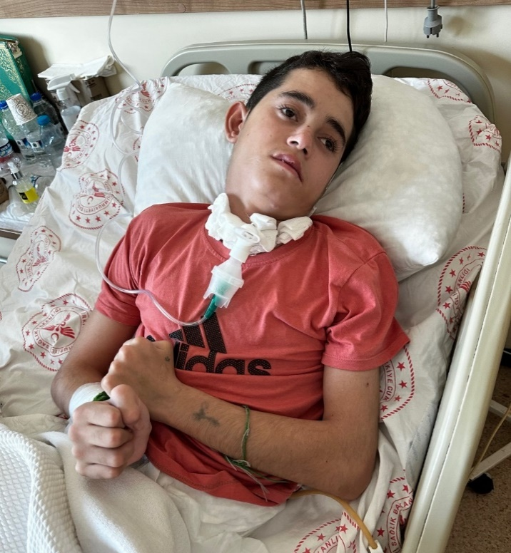
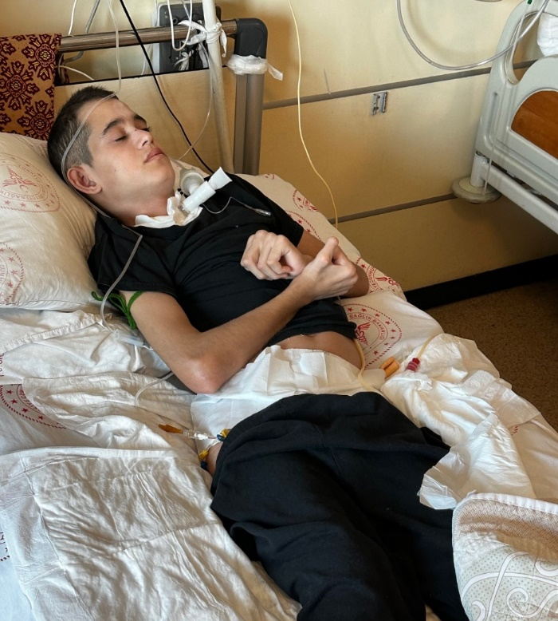
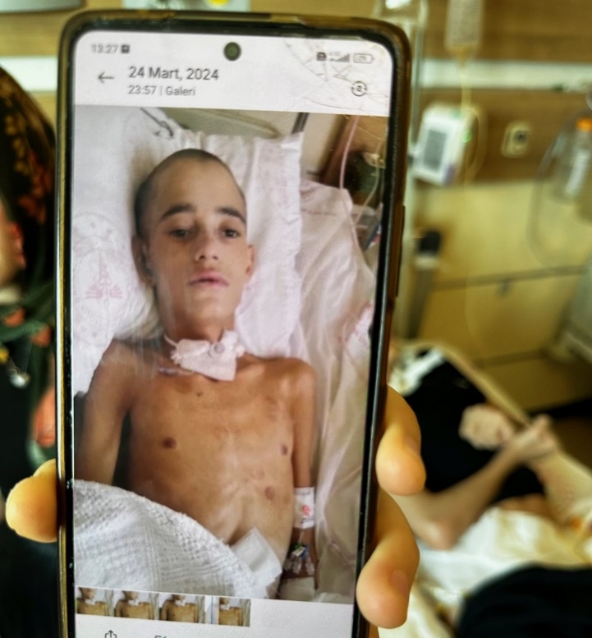
Beslenme neden önemli?
Çünkü muciziler yaratır!!!

Slide 3
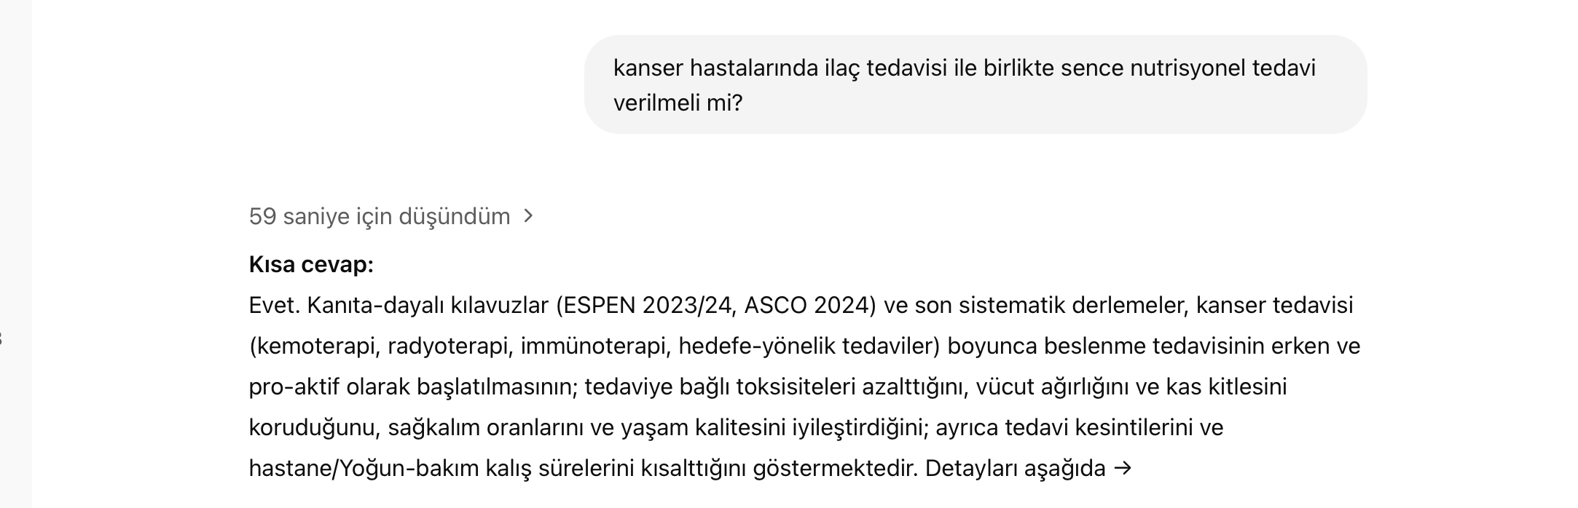
Biz neden vermiyoruz?
1- Klinik farkındalık ve bilgi eksikliği
2- Rehber-pratik uyumsuzluğu
3- Hasta temelli engeller
4………….

Slide 4
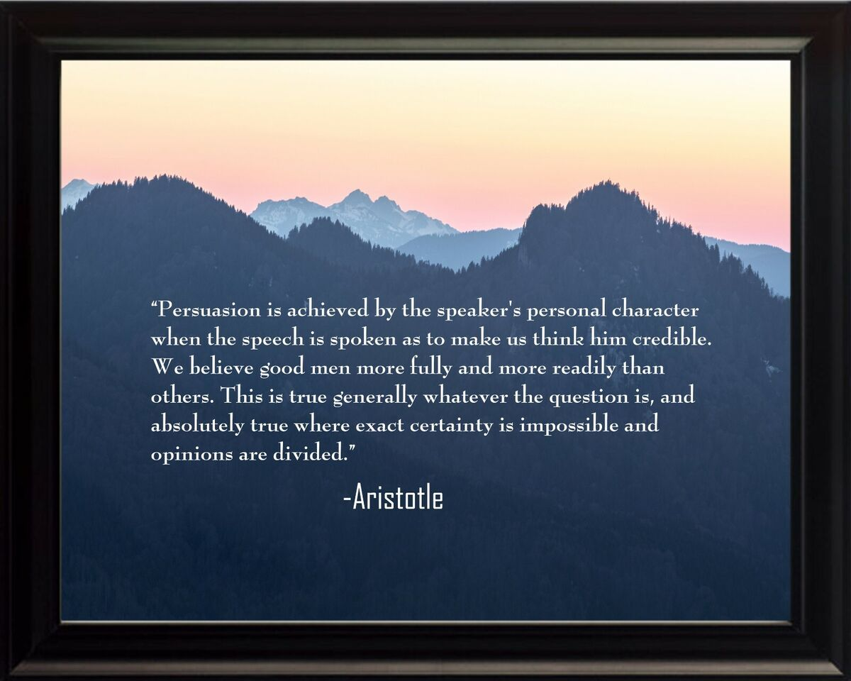
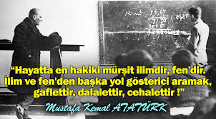
İkna, konuşmacının karakteriyle sağlanır; sözler onu güvenilir kılacak biçimde söylendiğinde.”

Slide 5
Malnütrisyon Prevalansı
Sağlıklı toplumda %5-15
Hastaneye yatan hastalarda %40
Bakım evinde yaşayanlarda %60
Kanser hastalarında %85

Slide 6
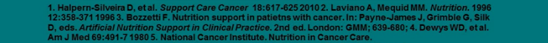
Malnutrisyon Prevalansı
Kanser tanısı sırasında hastaların %50’si nütrisyonel problemlerle başvuruyor
Gastrik veya pankreatik kanserli hastaların %85’i tdv sırasında kilo kaybediyor veya MN gelişiyor
Sadece %5’lik kilo kaybı bile sağkalımı azaltıyor
Malnütrisyon kanser hastalarındaki en sık ikincil tanı

Slide 7
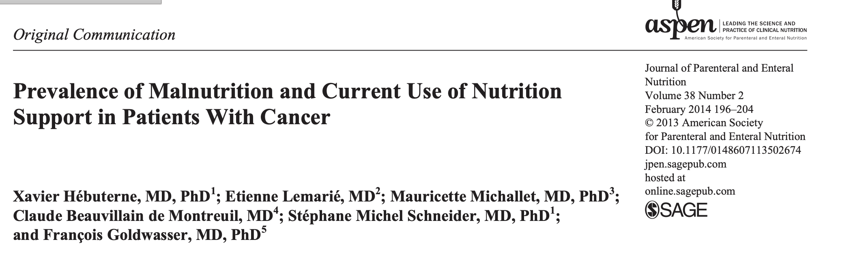
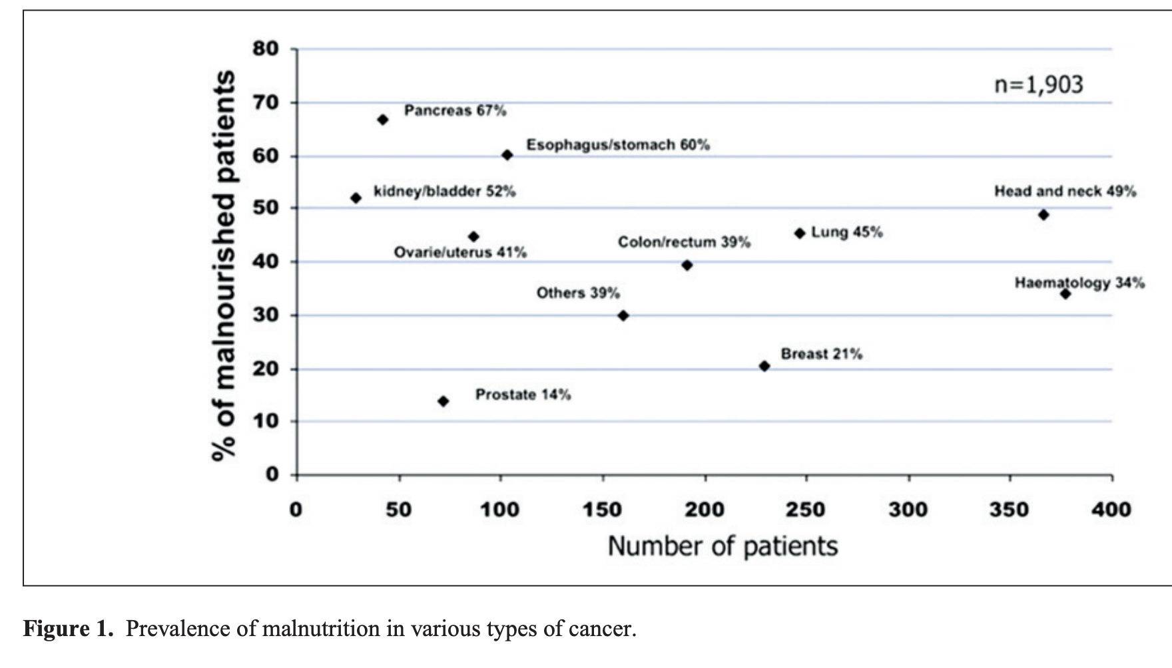

Slide 8
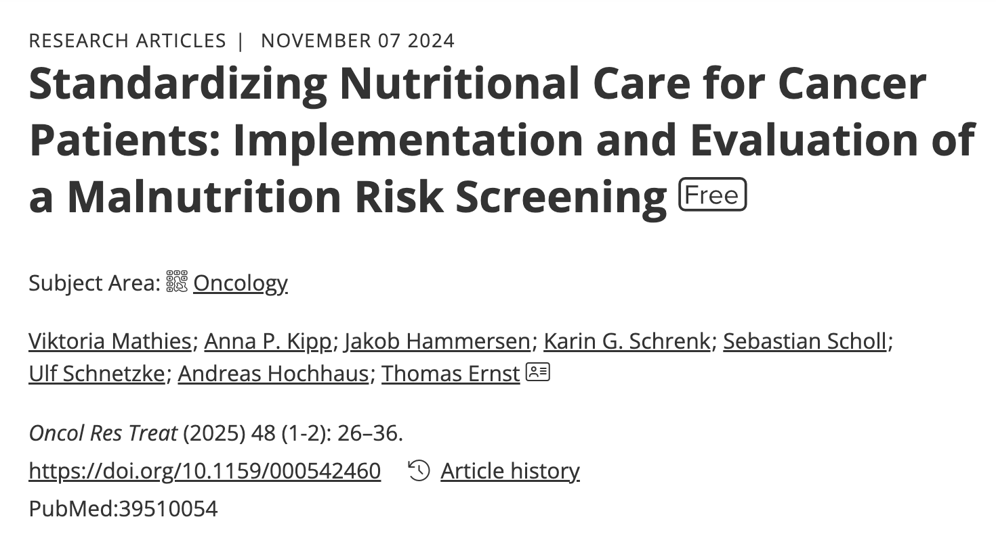
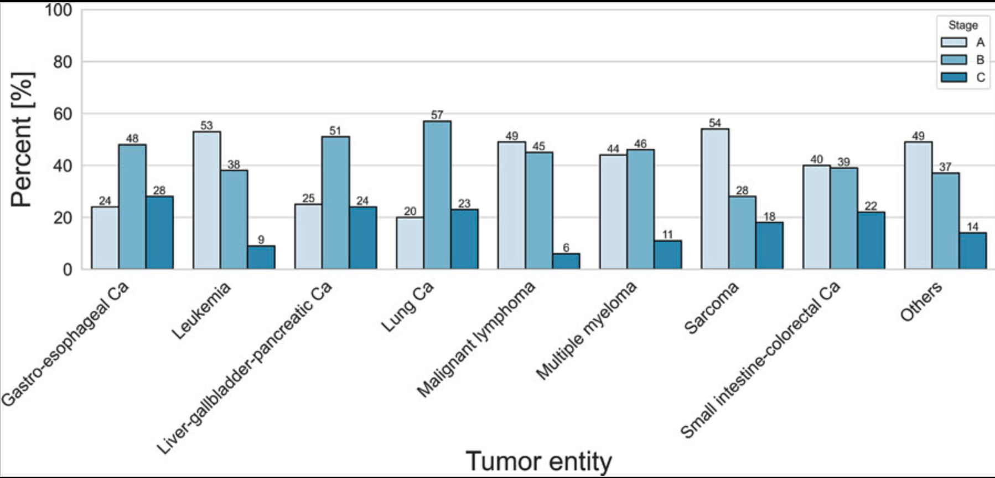
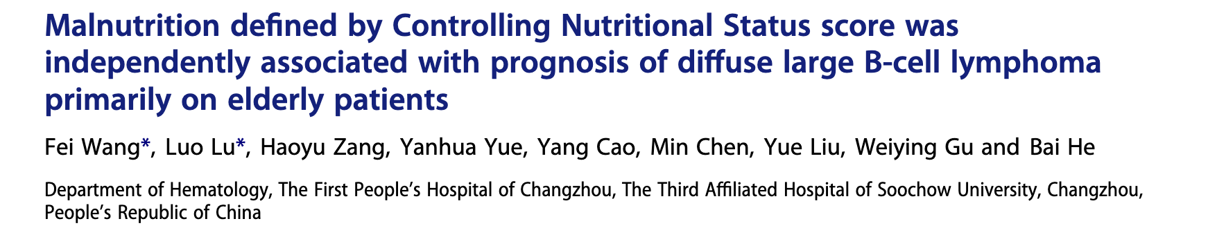
*Yeni tanı hastalarda malnütrisyon oranı: %30.7
Malnutre vs İyi beslenen hastalar 3 yıllık sağ kalım: %62.4 vs %84
*Toplam hastaların %52.6’ sında malnütrisyon!!!!
%5’ den fazla kilo kaybı hastaların %40.2’si
Hastaların %55.1’ inde beslenme ile ilgili en az bir şikayet var

Slide 9
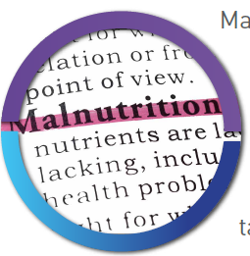
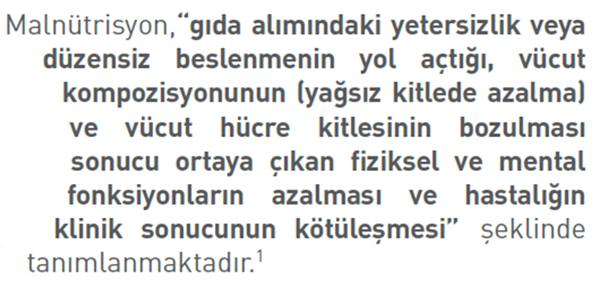
Malnütrisyon Nedir?
1. Sobotka L, editor. Basics in clinical nutrition. 4th ed. Galen; 2012.

Slide 10
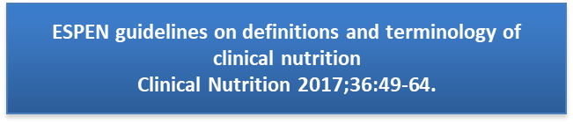
Enflamasyonun eşlik ettiği hastalık ilişkili malnütrisyon
Akut hastalık ilişkili malnütrisyon
Kronik hastalık ilişkili malnütrisyon
Hastalık olmaksızın malnütrisyon
Sosyoekonomik/psikolojik sorun ilişkili malnütrsiyon
Enflamasyon olmaksızın hastalık ilişkili malnütrisyon
Açlık ilişkili malnütrisyon
Kanser kaşeksisi ve diğer hastalık ilişkili kaşeksiler
Malnütrisyon/Beslenme Yetersizliği

Slide 11
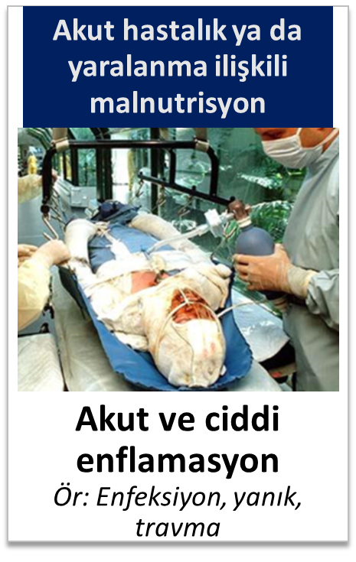
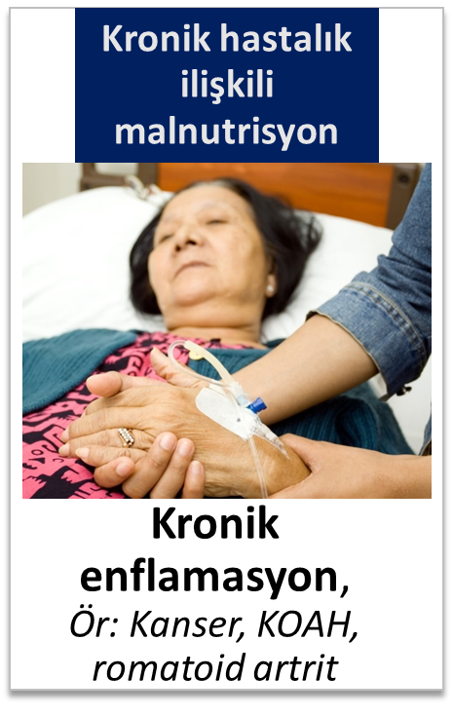
Enflamasyonun eşlik ettiği hastalık ilişkili malnütrisyon
Akut hastalık ilişkili malnütrisyon
Kronik hastalık ilişkili malnütrisyon
Hastalık olmaksızın malnütrisyon
Sosyoekonomik/psikolojik sorun ilişkili malnütrsiyon
Enflamasyon olmaksızın hastalık ilişkili malnütrisyon
Açlık ilişkili malnütrisyon
Kanser kaşeksisi ve diğer hastalık ilişkili kaşeksiler
Malnütrisyon/Beslenme Yetersizliği

Slide 12
Nütrisyonel bozukluklar ve nütrisyon ilişkili durumlar
Malnütrisyon
Beslenme Yetersizliği
Sarkopeni ve Kırılganlık
Fazla kiloluluk
ve obezite
Mikronütrient anomalileri
Re-feeding Sendromu

Slide 13
Malnutrisyonu Tanıma
MEDİKAL ÖYKÜ
ORAL ALIM
ANTROPOMETRİ
LABORATUAR ÖLÇÜMLERİ
TARAMA ve DEĞERLENDİRME ARAÇLARI
MALNÜTRİSYON BULGULARI

Slide 14
MEDİKAL ÖYKÜ
İştahsızlık, kilo kaybı
MALNÜTRİSON BULGULARI
Subkütan yağ kaybı
ORAL
ALIM
Komorbiditeler/ İlaçlar
Fonksiyonel kısıtlamalar
Sosyal çevre
Diyet kısıtlama/ sigara / alkol
7-günlük/ 3 günlük diyet kaydı
Kas atrofisi
Periferal ödem
Mikronutrient eksikliğine bağlı bulgular
Bakımevlerinde yeme protokolleri
24-saat kayıt
Notes:
it is essential to obtain an accurate medical history especially including weight loss, interval since the weight loss started, loss of appetite.
Often it is helpful to question the patient about restrictive diets and consumption of alcohol or tobacco.
The comorbidity of the elderly is of great significance for the development of undernutrition. Therefore concomitant illnesses and the accompanying medications including possible side effects have to be taken into account. Here special attention should be paid to the entities of depression, dementia and dysphagia.
Since functionality in the elderly is closely correlated with their nutritional status, it is usually advisable to determine their basic and instrumental activities of daily living (ADLs and IADLs). Finally, isolation and poverty becoming more frequent, some information about the living conditions and the social relationships of the patient should be obtained.
The attending nurse or physician should pay attention to physical signs of overt undernutrition. The most prominent are muscle atrophy, loss of subcutaneous fat, and peripheral oedema as a consequence of hypoproteinaemia. Micronutrient deficiencies can cause a wide range of signs that may affect the skin, the mucous membranes, the central and peripheral nervous system, the eyes and other organs.
The evaluation of oral intake offers the opportunity to recognize low intake of energy and other nutrients and it is of utmost importance if one is to find out which patient is at risk of undernutrition. There are different methods available. The 7-day diary and the 24-hour recall strongly depend upon the cooperation of the patient and seem often inappropriate when memory loss is extremely common. It seems therefore to be more appropriate, especially in institutions, to use eating protocols where intake is documented by estimating it via quarters of the meals served. These eating protocols should be filled in for at least three days in a row.

Slide 15
ANTROPOMETRİ
KİLO ve KİLO DEĞİŞİMİ
DERİ KIVRIM KALINLIĞI
ÜST ORTA KOL ÇEVRESİ
BALDIR ÇEVRESİ
VKI (yaşlıda alt sınır 20 (- 22) kg / m²)

Slide 16
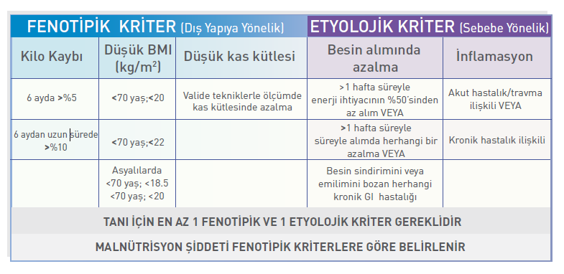
Malnütrisyon GLIM Kriterleri - ESPEN
1. Cederholm T et al. Clin Nutr. 2019 Feb;38(1):1-9.

Slide 17
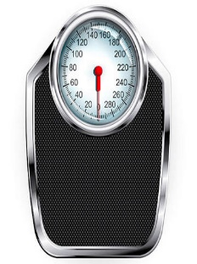


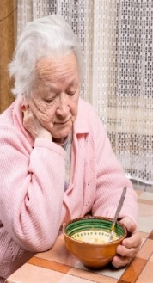
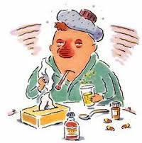
1
Kilo kaybı
Düşük VKİ
Düşük kas kütlesi
veya
veya
+
1
Besin tüketiminde/yararlanımında azalma
Hastalık/İnflamasyon
veya
MALNUTRİSYON
Clinical Nutrition 38.1 (2019): 1-9.

Slide 18

ESPEN’in Nütrisyonel Tarama Yöntemi Önerileri:
TOPLUM İÇİN
Malnütrisyon Evrensel Tarama Aracı-MUST
HASTANE İÇİN
HASTANE İÇİN
Nütrisyonel Risk Değerlendirme-NRS-2002 veya
MUST, SNAQ veya MST
YAŞLILAR İÇİN
YOĞUM BAKIM İÇİN
VALİDİYE DEĞİL
MORTALİTE İÇİN EN YÜKSEK PREDİKTİF DEĞER
NRS-2002 veya
kısa formu MNA-SF
1. Kondrup et al. Clinical Nutrition (2003) 22(4): 415–421

Slide 19
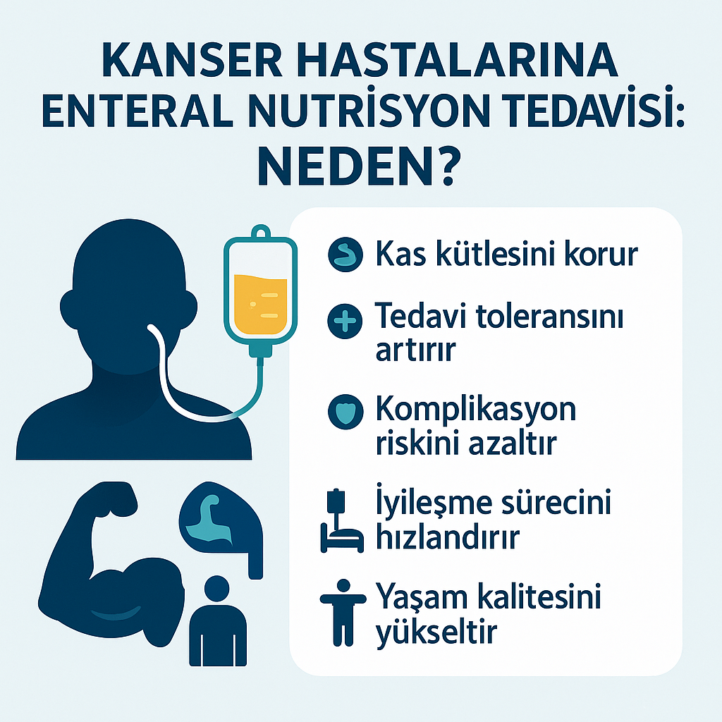

Slide 20
Malnütrisyon onkoloji tedavisinin tüm yönlerini etkiler
TEDAVİ
SONUÇLAR
Cerrahi
Radyoterapi
Kemoterapi
Toksisite
Performans durumu
QoL
Tedavi yanıtı
Sağkalım

Slide 21
Erken nütrisyonel tedavi kanser hastalarında sonuçları iyileştirir
Nutrisyonel durum
Performans
Tedaviye yanıt ve tolerans
QoL
Komplikasyon oranı
Morbidite
Clin Nutr 2007:26;289-301

Slide 22
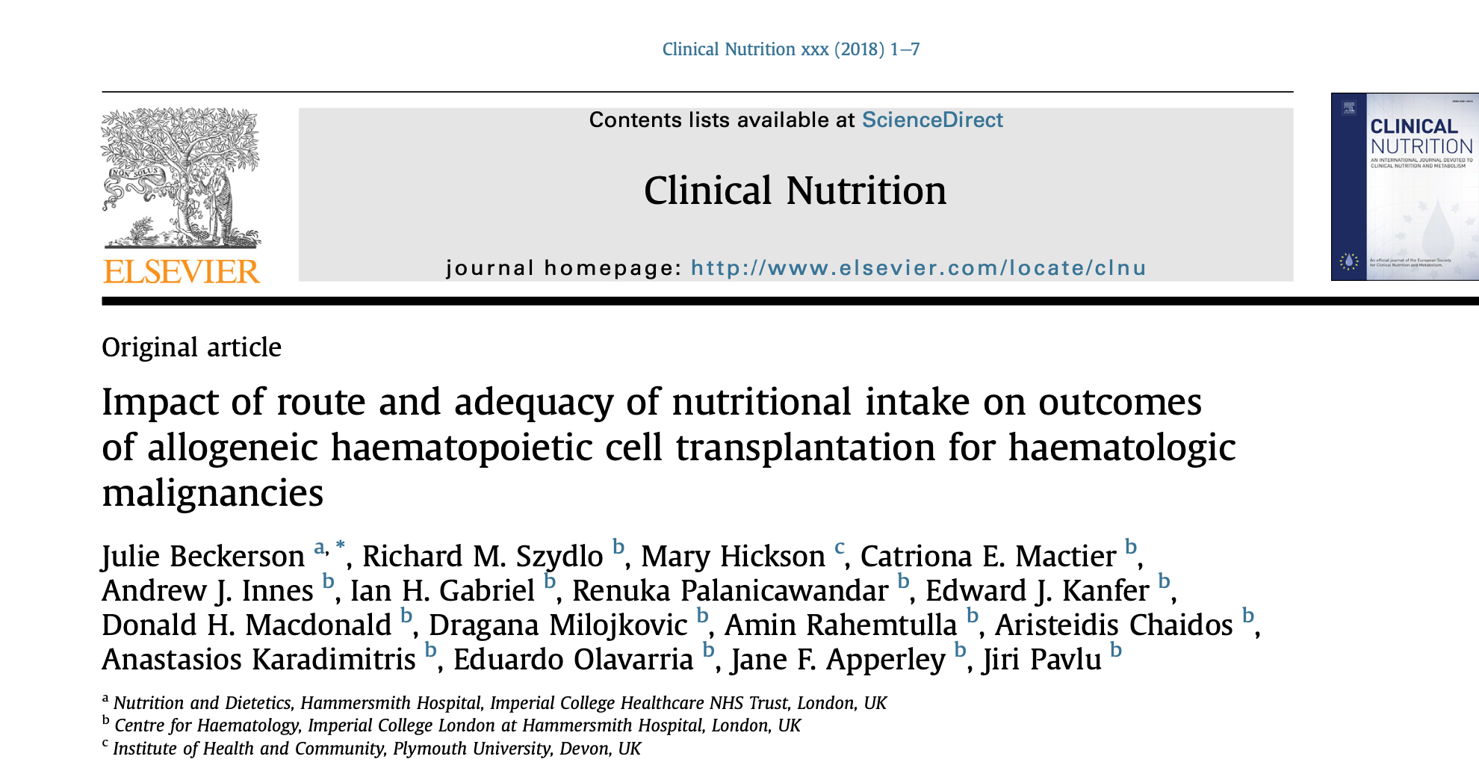
484 Allojenik Kök hücre nakli hastası (hematolojik malignite kaynaklı)
-Başlıca bulgular:
Yetersiz beslenme, yeterli EN referansına göre NRM’yi 4 kat artırdı (HR ≈ 4.1).
5-yıllık genel sağkalım ve GVHD-siz/relaps-siz sağkalım yalnızca yeterli EN grubunda en yüksek düzeydeydi.
Yorum: Erken post-transplant dönemde enerji-protein hedefinin enteral yolla karşılanması, hem erken mortaliteyi hem de uzun dönem sağkalımı iyileştiriyor;
PN ise yeterli olsa bile mortalite ve GVHD riskini artırıyor.
Bu, HCT pratiğinde EN’i birincil tercih,
PN’yi ise toleranssızlık durumunda son seçenek yapmak için güçlü klinik kanıt sunuyor.

Slide 23
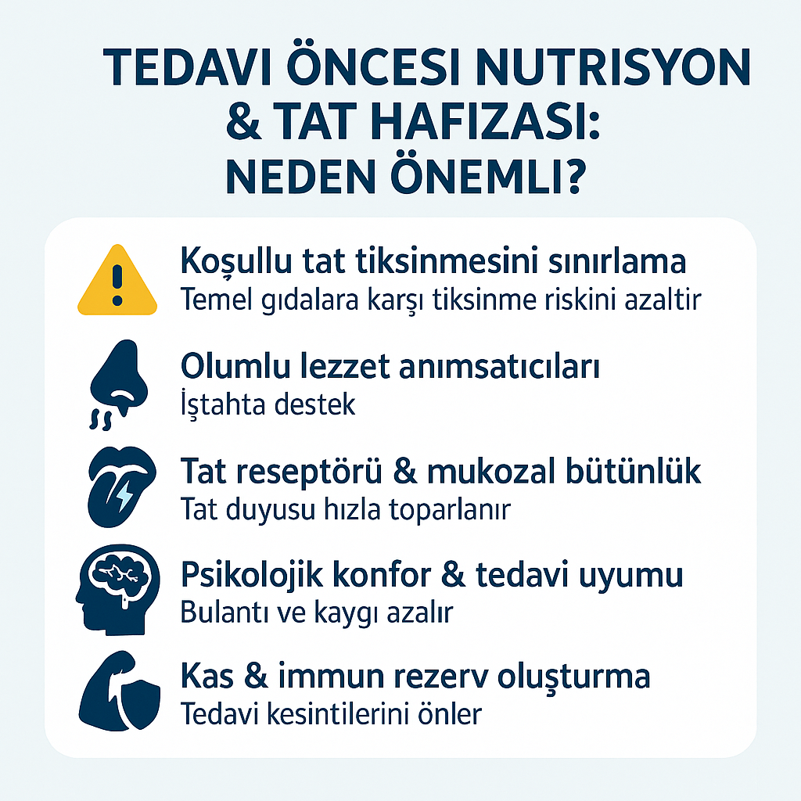
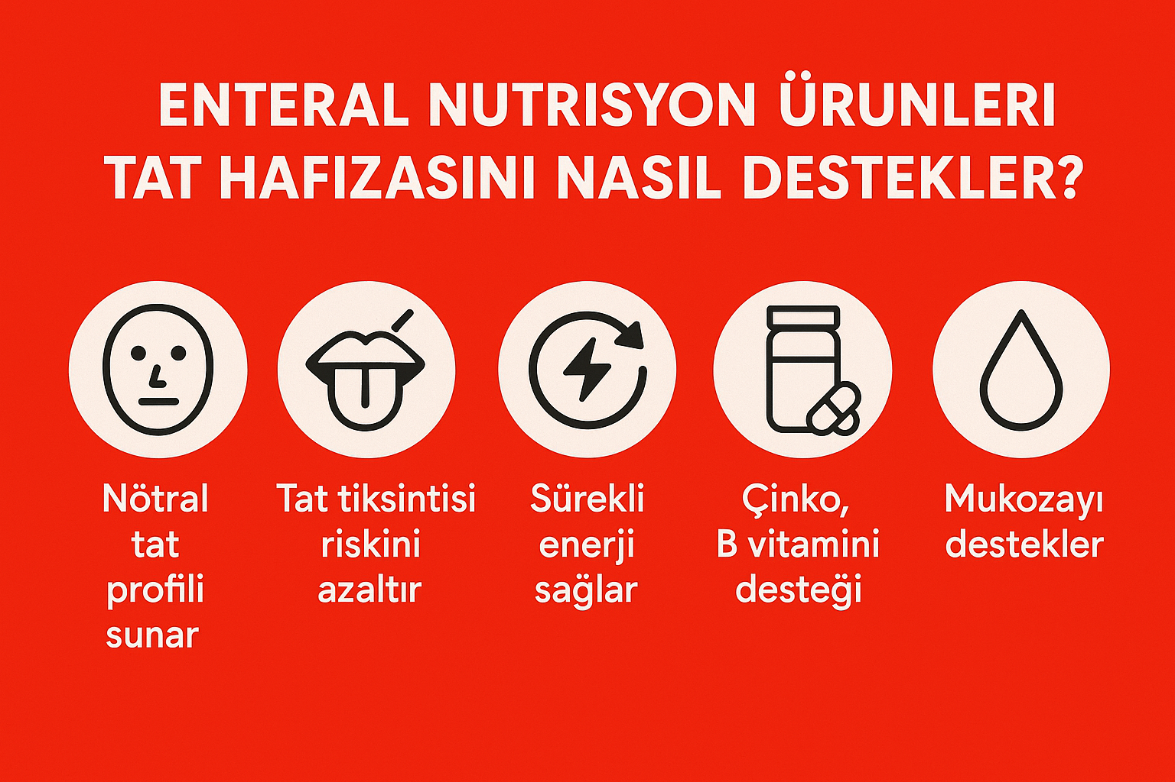
TEDAVİ ÖNCESİ NUTRİSYON

Slide 24
Beslenme Destek Tedavisi
Beslenme destek tedavisinin kime verileceğinin belirlenmesi
Beslenme destek tedavisinin hangi yolla verileceğinin belirlenmesi
Beslenme destek tedavisinde hangi ürünlerin kullanılacağının belirlenmesi
Beslenme destek tedavisi alan hastanın izlemi

Slide 25
İŞTAH AÇICI BİR İLAÇ VAR MI?
MİRTAZAPİN
DÜŞÜK DOZDA
DEPRESYON++
Megestrol acetate
Dronabinol
Cyproheptadine
YAŞLI HASTADA KULLANMA!
YAN ETKİ FAZLA! (trombotik olay, yüklenme)
Kilo alımı çok az, özellikle yağ!
Morbidite ve mortalite üzerine etkisiØ

Slide 26
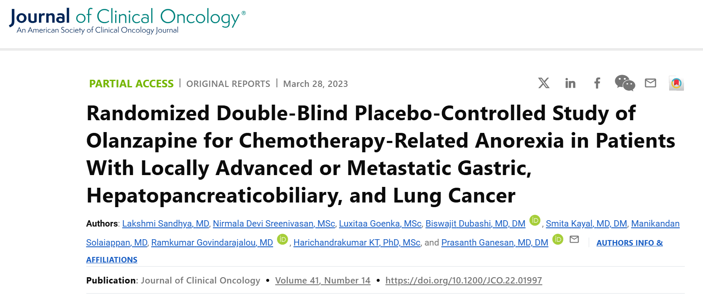
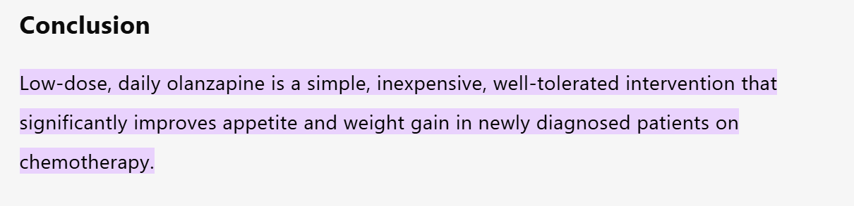

Slide 27
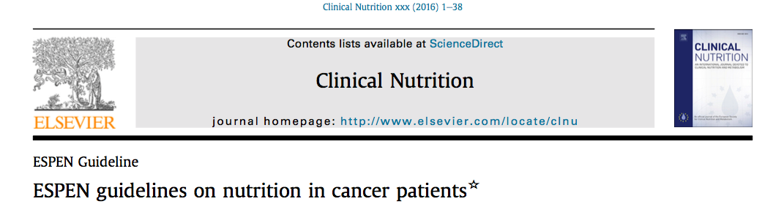
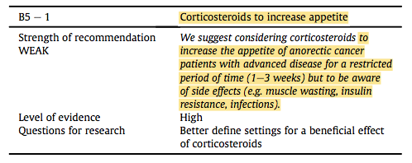
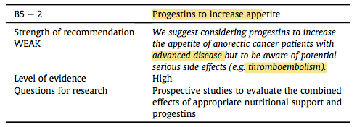
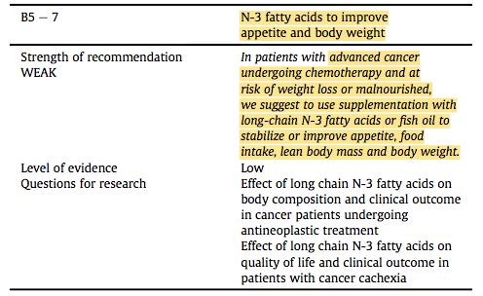

Slide 28
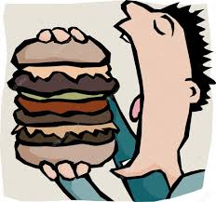
Hangi Hastanın Beslenme Destek Tedavisine İhtiyacı Vardır?
VKİ <18,5 kg/m2
Son 3-6 ay icerisinde istemsiz olarak >%10 kilo kaybı
VKİ <20 kg/m2 → son 3-6 ay icinde >%5 kilo kaybı
Üç günden fazla süren açlık (oral alım <500 kcal)
5-7 günden uzun yetersiz oral alım (<%60)
5 gün süreyle hiç beslenemeyeceği
YEMEKLERİNİ YİYOR AMA NE KADAR??
1-2 KAŞIK ÇORBA YETERLİ Mİ??

Slide 29
Hangi Hastanın Beslenme Destek Tedavisine İhtiyacı Vardır?
Başka faktörler beslenme tedavisi için daha erken bir endikasyon nedeni değilse prensip olarak;
  5-7 günü aşan beslenme yokluğunda (=Enerji alımı<500kcal/gün) veya
  5-7 günden fazla oral almaması muhtemel ise yapay beslenmeye başlanmalıdır
Bir hastanın öngörülebilir bir süre yeteri kadar oral beslenemeyecek olması
Beslenme durumu ne kadar kötü ise yapay beslenmeye de o kadar erken başlanmalıdır
Hastanın beslenme durumu

Slide 30
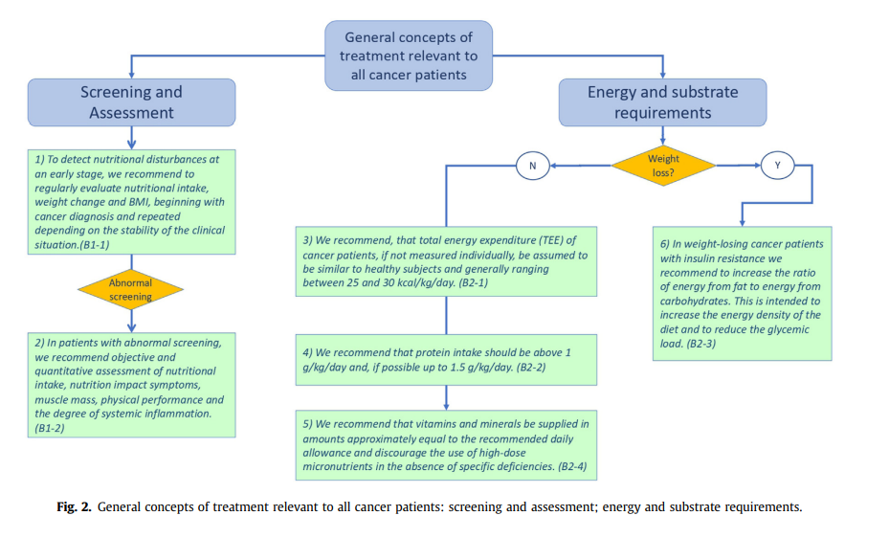

Slide 31
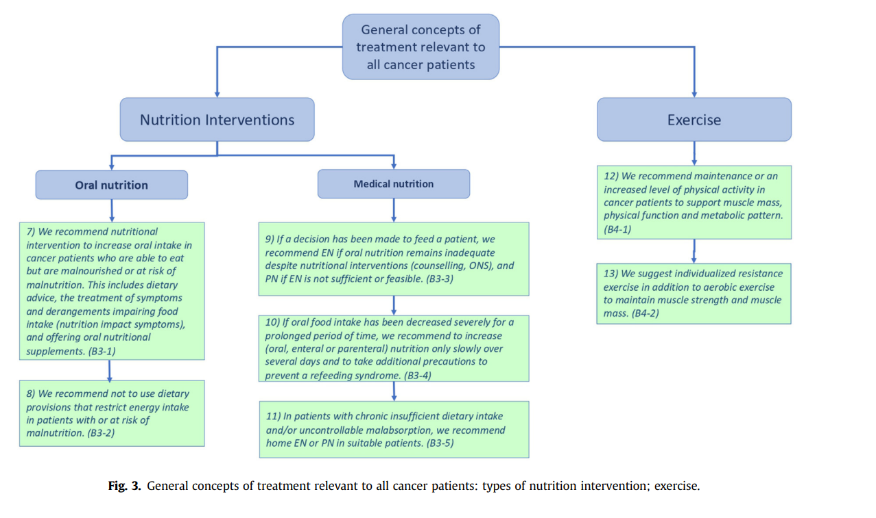

Slide 32
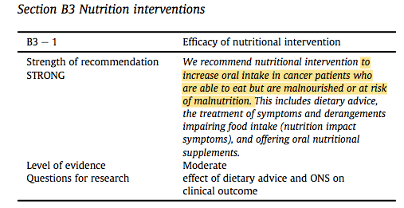
Beslenme tedavisi tercihen hastalar henüz ciddi derecede yetersiz beslenmediğinde başlatılmalıdır.
Tedavinin yan etkilerine bağlı olarak anoreksi veya gastrointestinal defekt gelişmesi muhtemel hastalara beslenme desteği sunulmalıdır.
Aktif tedavi gören ciddi malnütrisyonlu hastalara hızlıca beslenme tedavisi önerilmelidir..

Slide 33
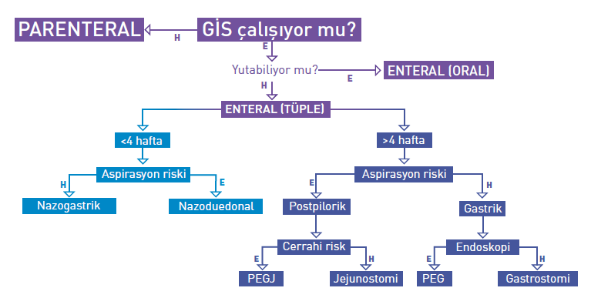
Medikal Beslenme Algoritması

Slide 34
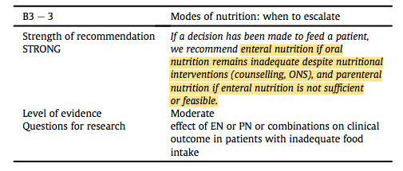
^{PARENTERAL NUTRITION}
^{Ciddi intesinal yetmezlik}
radyasyon enteriti kronik bağırsak tıkanıklığı, kısa bağırsak sendromu, peritoneal karsinoz şilotoraks,
^{ENTERAL NUTRITION}

Slide 35
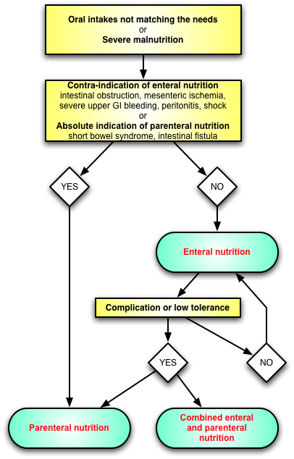

Slide 36
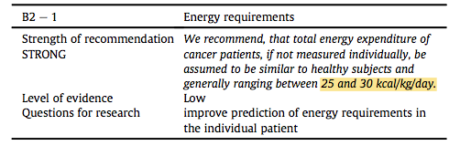
ENERGY

Slide 37
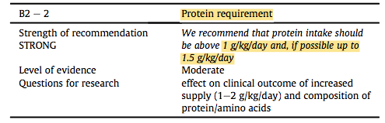
ENERGY
PROTEIN

Slide 38
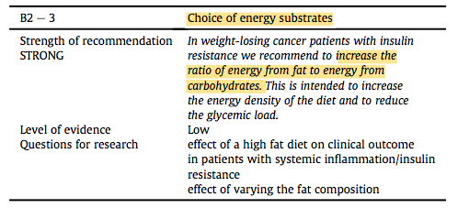
ENERGY
PROTEIN

Slide 39
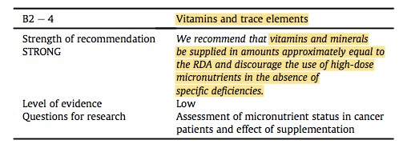
ENERGY
PROTEIN

Slide 40
ENERGY
PROTEIN
WATER
  30-40 mL/kg/day

Slide 41
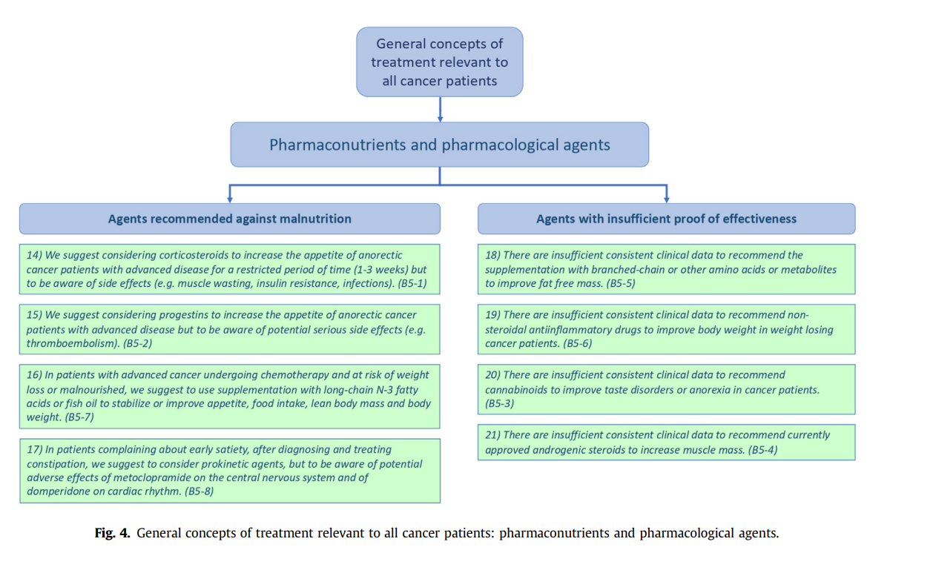

Slide 42
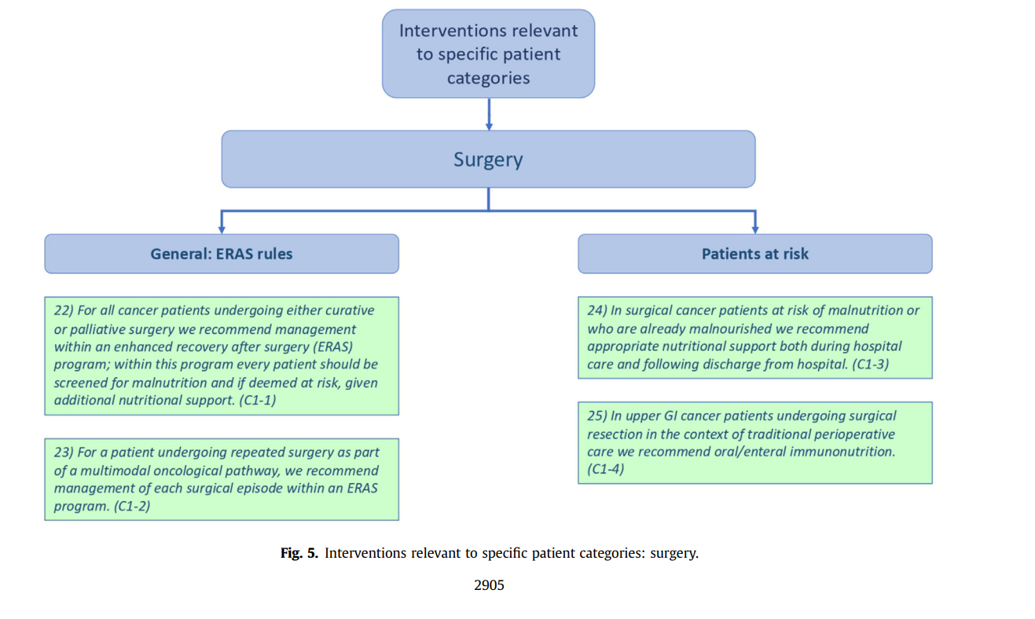

Slide 43
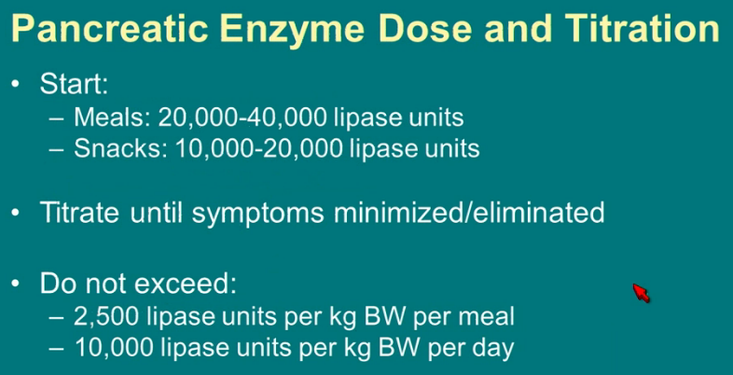
Pankreatik Yetmezlik

Slide 44
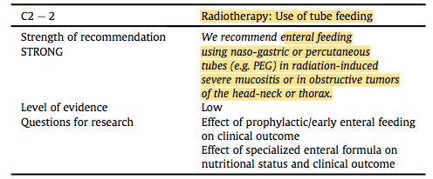
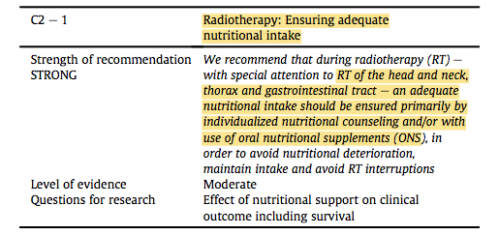
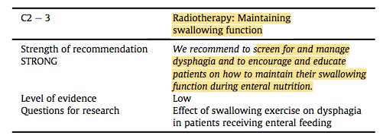
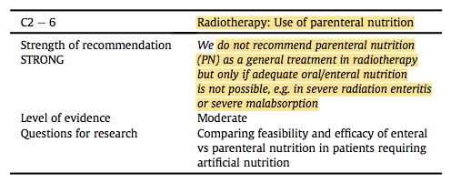
RT
Yetersiz tutarlı klinik veri
RT kaynaklı enterit ve mukoziti önlemek için Glutamin
RT kaynaklı ishali azaltmak için probiyotikler

Slide 45
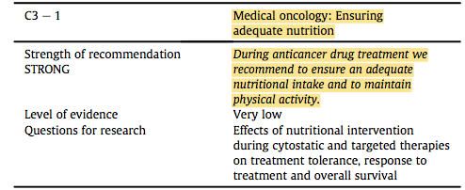



Medical Oncology: Curative or palliative CT
ADVANCED CANCER

Slide 46


Slide 47


Slide 48



1- Ara öğün olarak verilmeli
2- En az 30 dakikada yavaş yavaş bitirilmeli
3- Oda sıcaklığınmda bulundurulmalı
4-Açıldıktan sonra 24 saat içinde buzdolabında saklanarak, tüketilmeli.

Slide 49

Hangi ürünü verelim?

Slide 50
Hangi Ürünü verelim?
Hacettepede yaptığımız çalışmada ayaktan enteral ürün kullanan hastalar ortalama verilen ürünlerin %61’ ini kullanmış
UYUM ÇOK AZ!!!!

Slide 51
Hangi ürünü verelim??
Standart ürünler (1 ml → 1 kcal, izokalorik- izoosmolar)
Yüksek kalorili ürünler (hiperkalorik, hiperosmolar 1.5-2 kcal/ml)
sıvı kısıtlaması, beslenmesi zor hastalar
Liften zengin ürünler (Diyare ve konstipasyonu önler
**Yaşlı hastada lif gereksinimi 25 gram**
Kontraendike: Hipotansif, İskemik barsak hastalığı, Aktif kolit
HASTALARIN ÇOĞUNDA YETERLİ!!

Slide 52
Proteinden zengin ürünler
  İmmunütrisyon ürünleri
  (Arjinin, Omega-3 yağ asitleri, Nükleotidler, Glutamin)
Elemental-Semielemental (Kolay ve tama yakın emilim , Safra ve pankreas salgılarına çok az gereksinim → İBH,Çölyak, Kısa barsak sendromu, Malabsorbsiyon sendromları, Radyasyon enteriti)
Hastalığa Özel Ürünler
    Diyabet, KOAH, Karaciğer Yetmezliği , Böbrek Yetmezliği, Kanser
Notes:
İmmunutrisyon: baş/boyun majör kanser cerrahisi öncesi
Glutamin:In patients with burns > 20% body surface area, additional enteral doses of GLN (0.3-0.5 g/kg/d) should be administered for 10-15 days as soon as EN is commenced, travma

Slide 53
Özel Ürünler-2
Kanser hastalarında düşük hacimde yüksek enerji ve protein!!!
Perioperatif üst gis ve baş-boyun kanser hastalarında immunonutrisyon önerilebilir
(Omega-3, arjinin, ribonükleotid)

Slide 55
N-3 yağ asitleri
Eicosapentaenoic acid (EPA [20:5(N-3)]); poliansatüre uzun zincirli N-3 yağ asidi
Balık yağında N-3 uzun zincirli yağ asitleri yüksek oranda var
Balık yağı (en sık kullanılan doz: 4-6 g/gün)
2.2 g/gün EPA
  İştahla birlikte eneji ve protein alımında artışVA ve Yağsız vücut kütlesi’nin daha iyi idamesi
  Anoreksi ve yorgunluk üzerine olumlu etkiler
  İlaç toksisitesi daha az
  Fiziksel aktivite ve QoL’de düzelme
Gut 2003;52:1479-86.
Eur J Clin Nutr 2012;66:399-404.
Clin Nutr 2014;33:1017e23.

Slide 56

ß-Hydroxy-ß-methyl butyrate (HMB)
Sarkopenik yaşlılarda
  Kas kütlesi artışı
  Kas gücünde iyileşme
  Yara iyileşmesi
Kanser hastaları
  Antikatabolik etki?
  Kas kütle sentezinde artış?

Slide 57



Slide 58


Çarşaf rapor(En sevdiğimiz)?
TEDAVİYE ECZANE KARAR VERMESİN !!!!
BİREYSELLEŞTİRİLMİŞ TEDAVİ
HANGİ ÜRÜN?
NE KADAR?
KAÇ KALORİ?
KAÇ GRAM PROTEİN?
Ad Soyad: Tanı:
Tedavi: RCHOP 4 HAFTADA BİR
Boy: 175 kg: 60
Hastanın ihtiyacı 2000 kcal
Hastanın A ürününü 4x1 çilek/muz/çikolata
veya B ürününü 6x1 çilek/kahve/vanilya
veya C ürününü 5x1
veya D ürünü 8x1 veya …….

Slide 59
Enteral Beslenme ve İlaçlar
Enteral besinlere ilaç karıştırılması yanlış
İlaçların beslenme tüpünden verilmesi gerekli
  Sıvı preparatlar tercih edilmeli
  İlaçtan önce ve sonra tüp 20 ml ılık suyla yıkanmalı
  Tabletler iyice ezilip verilmeli
  İlaçların önerilen veriliş şekline (aç,tok) dikkat edilmeli

Slide 60

Enteral ürünler sulandırılmamalı
-kontaminasyon, beslenme hedefinde gecikme..

Slide 61
ENTERAL NÜTRİSYONUN KOMPLİKASYONLARI
Mekanik
İrritasyon
Tüp tıkanması
Gastrointestinal
Bulantı-Kusma
Şişkinlik
Metabolik
Hiperglisemi
Dehidratasyon
Aspirasyon
Diyare
Kabızlık
Eletrolit bozuklukları
Fosfor**

Slide 62
Yeterli sıvı dengesi var
Elektrolit imbalansı yok
Yeterli fiber aldığından emin ol
Aralıklı beslenme → Sürekli beslenmeye
İnfuzyon hızını azalt
ENFEKSİYÖZ NEDENİLERİ DIŞLA!!
İLAÇLAR
Antimotilite İlaçlar
lopermid
Ürün değişikliği
Peptit bazlı/ semielemental ürün

Slide 63
Tolere edemiyor !!!!
Postpilorik
Gastrik
Sürekli Beslenme
Tolere edilen doza dön
Yavaş arttır
Prokinetik
Hedef doz

Slide 64
Vaka-1
77 Yaş, Erkek Hasta
Yaklaşık 3-4 haftadır oral alımda azalma, uyku hali
Metastatik Akciğer Kanseri
Hipertansiyon, KOAH
Kilo: 45 Boy: 172

Slide 65
Vaka-1
Acildeki kan tetkikleri
Hb: 11 mg/dl
Na: 150 mg/dl
K: 3.2 mg/dl
Mg: 1,4 mg/dl
P: 1.8 mg/dl
Albumin: 1.5 mg/dl
Kreatinin: 0.3 mg/dl
CRP: 93
EKG: Ritmik, düzenli, kalp atım hızı:93
PAAG: sağ akciğer bazalde infiltrasyon
Turgor tonus azalmış

Slide 66
Dikkat edilmesi gerekenler
UZUN SÜRELİ BİR AÇLIK
Yaklaşık 3-4 haftadır oral alımda azalma, uyku hali
Anamnez net değil, yalnız yaşıyor, yakınları çok ilgilenmemiş
Metastatik Akciğer Kanseri
Kilo: 45 Boy: 172
K: 3.2 mg/dl
Mg: 1 mg/dl
P: 1.1 mg/dl
CİDDİ ELEKTROLİT BOZUKLUĞU

Slide 67

REFEEDING SYNDROME
Uzun süreli malnütrisyon
Kötü kontrollü diyabet
Kanser tedavisi öncesi ve tedavi dönemi
Anoreksiya nervoza
inflamatuar bağırsak hastalığı
TRİAD
1-HİPOFOSFATEMİ
2-HİPOMAGNEZEMİ
3-HİPOPOTASEMİ

Slide 68
Refeeding sendromu yönetimi
Riskin beslenme yolundan bağımsız olduğu unutulmamalıdır (oral, enteral veya parenteral)
Enerji alımına ilk 24 saatte 10-20 kkal/kg ile başlanmalı ve kademeli olarak, hastanın takibine göre arttırılmalıdır.
Beslenme öncesinde K, P, Mg eksikliği varsa mutlaka düzeltilmelidir. Pratik olarak P<2 ise düzeltilmeden beslenme başlanmamalıdır. Beslenme başlandıktan sonra da düzenli olarak elektrolitler izlenmeli ve gerektikçe yerine konmalıdır.
Sıvı kısıtlaması rutin olarak önerilmez
Protein kısıtlaması yapılmasına gerek yoktur
Tiyamin 100 mg/gün 5-7 gün boyunca tedavi öncesinde önerilir

Slide 69


Refeeding
100 mg tiamin
5-7 gün
Notes:
Patofizyoloji:As starvation becomes more profound, these energy stores, as well as vitamins and intracellular electrolytes, are depleted. When glucose appears in the bloodstream, insulin secretion rises in response. In the presence of a total-body deficit of potassium, phosphorus, or magnesium, a drop in serum concentrations may occur because of rising insulin levels.13-15 Rising insulin levels drive phosphorus and potassium intracellularly both by demand (ie, phosphorylation of glucose as glycolysis is initiated) and through the direct effects of insulin (ie, stimulation of the sodium-potassium adenosine triphosphatase [ATPase]).
Riskli hasta:Acquired immunodeficiency syndrome
Chronic alcohol or drug use disorder
Dysphagia and esophageal dysmotility (eg, eosinophilic esophagitis, achalasia, gastric dysmotility)
Eating disorders (eg, anorexia nervosa)
Food insecurity and homelessness
Failure to thrive, including physical and sexual abuse and victims of neglect (particularly children)
Hyperemesis gravidarum or protracted vomiting
Major stressors or surgery without nutrition for prolonged periods of time
Malabsorptive states (eg, short-bowel syndrome, Crohn’s disease, cystic fibrosis, pyloric stenosis, maldigestion,
pancreatic insufficiency)
Cancer
Advanced neurologic impairment or general inability to communicate needs
Postbariatric surgery
Postoperative patients with complications
Prolonged fasting (eg, individuals on hunger strikes, anorexia nervosa)
Refugees
Protein malnourishment
**It is manifest by rapid shifts in both intracellular and extracellular electrolytes, which can cause life-threatening complications

Slide 70

Akılda kalması gerekenler
HER HASTAYI BESLENME YÖNÜNDEN TARA
Erken enteral beslenme önemli
Tedaviyi bireyselleştir
Enerji: 25-30 kcal/kg Protein: 1.2-1.5 gr/kg
Beslenme tüpünden medikal ürün hariç GIDA VERME!!!
İmmunnutrisyon ürünlerini iyi seç- yararlı olduğu gibi zararlı da olabilir
En iyi ürün, severek kullandığı üründür.

Slide 71

Teşekkür ederim…

